Slide 1
<número>

Slide 2
Interoperabilidad de la Historia Clínica
Aicardo Oliveros Castrillón
Asesor OTIC Ministerio de Salud y Protección Social

Slide 3
Plan de Desarrollo de IHC
Etapa 4
Implementación y Adopción Nacional
Evolución de datos y modelo operativo
Analítica de Datos
Etapa 3
Preparación
Adecuación
Capacitación
Implementación Gradual
Analítica de Datos
Etapa 2
Pilotos interop.
Infraestructura digital
Desarrollo de competencias
Preparación
Adecuación
✔
Etapa 1
Política Pública
Modelo Operativo
Modelo de Madurez
Modelo de Fin. y Sostenibilidad
Acceso Ciud. + IPS
Etapa inicial
Avance de Estándares
Planeación
Gobierno Digital MinTIC
Trabajando sobre ejes y sub-temas para definir hitos y fechas específicas
2016 - 2018
2018 – 2020
2020 – 2022
2021 - 2022
2022 – futuro …
Infraestructura + Conectividad + Gobierno Digital
Seguridad de los Datos
Gestión del Cambio
Notes:
Plan no definitivo, pero compartirlo para que vean la estructura

Slide 4
Historia Clínica
Prestador
Historia clínica
Paciente
Médico
DATOS
SE NECESITAN COMPARTIR
NO SE REQUIERE COMPARTIR

Slide 5
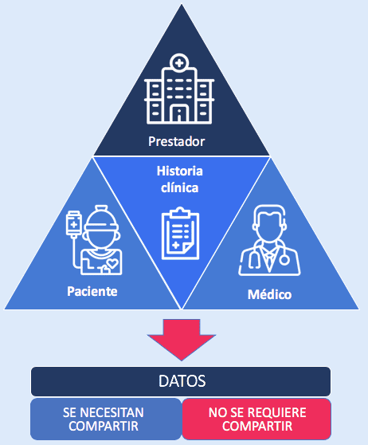
Interoperabilidad
IPS # 1
IPS # 5
IPS # 2
DATOS QUE SE COMPARTEN
IPS # 4
IPS # 3
Notes:
Lo que se busca:
La adopción, uso, interoperabilidad, interconectividad y el intercambio electrónico de información en salud
Se busca construir sobre bases existentes, no desechar los sistemas ya instalados y la inversión en TIC en salud realizada en el país
Reunir y compartir la información indispensable para asegurar la continuidad asistencial de los pacientes, disponible en todo el país, para los ciudadanos
Lo que NO se busca:
Crear una historia clínica electrónica única, universal, centralizada, unificada, exclusiva
Definir o recomendar un software único de un sistema de HCE o proveedor único de interoperabilidad

Slide 6
Modelo Operativo – Fases IHC (Temporalidad y Alcance)
Fase 1
Fase 2
Fase 3
¿Para
qué?
Datos vitales para dar continuidad a la atención
Fortalecimiento de la calidad de los datos
- Gestión Administrativa de Riesgo, entre otras
Control y Seguimiento
IVC
Estudios e Investigación
Otros usos
¿Quién?
Usuario
Prestadores
Pagadores
Entidades de Gobierno
Regímenes Esp. y de Excepción
Otros
Actores

Slide 7
Supuestos Básicos
La IPS deben tener historia clínica, automatizada o no
La historia clínica es única en la institución y permite la trazabilidad de la atención al paciente
Historia Clínica Institucional
La historia clínica institucional es diferente a los datos que se pueden compartir
El conjunto de datos que se defina debe permitir interoperar datos clínicos y administrativos
El conjunto de datos se genera a partir de los procesos de gestión de la historia clínica institucional

Slide 8
Enfoque
Conjunto de datos relevantes y documentos de la historia clínica que den cuenta de la situación de salud de la persona y del proceso de atención en salud, contribuyendo a la continuidad y a la seguridad de la atención.
Notes:
Solo se debe revisar las variables propuestas y aportar ajustes o modificaciones al respecto
Se realizarán mesas especificas para otros aspectos como estándares y operación

Slide 9
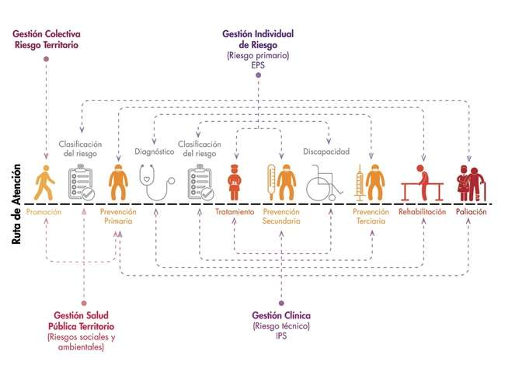
Preguntas estratégicas de base para definir propuesta inicial de elementos de datos
¿Qué procedimiento o servicio de salud se realiza?
¿Quien es la persona?
¿Cuál es el resultado de un procedimiento específico?
¿Qué Institución y cuando se realiza el procedimiento?
¿Cuál es la causa y finalidad que motivan el procedimiento?
¿Qué profesional de salud realiza el procedimiento?
Notes:
La unidad de análisis debe ser la persona en cualquier proceso que implique la trazabilidad de las acciones de la gestión de salud pública y de gestión clínica de los ciudadanos

Slide 10
Integración con los estándares de Variables y Parámetros de IHC
Datos de identificación del usuario de servicios de salud
Datos de contacto con el servicio de salud
Procedimientos, Medicamentos, disp. Médicos, comp. anatómico, entre otros
Datos de la tecnología de salud
Resultados en salud

Slide 11
Identificación del usuario
1 | País de la nacionalidad del usuario
2 | Documento de identificación del usuario
3 | Nombres y apellidos del usuario
4 | Fecha de nacimiento del usuario
5 | Edad probable del usuario
6 | Sexo del usuario
7 | Género del usuario
8 9 10 | Ocupación al momento de la atención Voluntad anticipada Categoría de la discapacidad

Slide 12
Identificación del usuario (Cont…)
11 12 | País de residencia habitual Municipio de residencia habitual del usuario
13 | Etnia a la que pertenece el usuario
14 | Comunidad étnica a la que pertenece el usuario
15 | Zona territorial donde reside el usuario
16 | Entidad que responde por el plan de beneficios en salud con cargo a la UPC

Slide 13
Contacto con el servicio de salud
17 18 19 | Fecha y hora de ingreso del usuario Modalidad de aplicación o entrega Entorno donde se realiza la atención
20 21 | Vía de ingreso al servicio de salud Causa que motiva la atención
22 | Fecha y hora del triage
23 | Clasificación de triage
24 | Diagnóstico principal de ingreso
25 | Tipo de diagnóstico principal de ingreso

Slide 14
Tecnologías de salud aplicadas
26 | Tipo de tecnología en salud
27 | Fecha de entrega o aplicación de la tecnología en salud
28 | Identificación de la Tecnología de salud entregada o aplicada
29 | Finalidad de la tecnología de salud
30 | Descripción común del medicamento
31 | Dosis de administración de la tecnología
32 33 34 | Vía de administración Frecuencia de administración de la tecnología Nro. de días de tratamiento
35 | Número de unidades entregadas o aplicadas de la tecnología
36 | Identificación de la persona de salud que entrega o aplica la tecnología de salud

Slide 15
Resultados de valoración clínica y de laboratorio
37 | Tipo de diagnóstico principal de egreso
38 | Diagnóstico principal egreso
39 | Diagnóstico relacionado Nro. 1 de egreso
40 | Diagnóstico relacionado Nro. 2 de egreso
41 | Diagnóstico relacionado Nro. 3 de egreso
42 | Fecha del resultado de la valoración clínica o del resultado de laboratorio
43 | Instrumento de evaluación de valoración clínica o del resultado en salud
44 | Resultado observado en parámetro
45 | Resultado observado en valor numérico
46 | Diagnóstico de la complicación

Slide 16
Resultados de valoración clínica y de laboratorio (Cont…)
47 | Condición del usuario a la salida
48 | Diagnóstico de la muerte
49 | Fecha y hora de la finalización de la atención
50 | Código del prestador de servicios de salud a donde se refiere
51 | Tipo de incapacidad
52 | Días de incapacidad
53 | Días de licencia de maternidad
54 55 56 | Antecedente de alergias Antecedente familiar Exposición a riesgos ocupacionales
57 | Identificación de la persona que realizó el egreso

Slide 17
Integración al mecanismo de interoperablidad
PLATAFORMA DE INTEROPERABILIDAD DE LA HC
SERVICIOS DE INFORMACIÓN:
Al individuo
A entidades del sector
A entidades externas
Fuentes nacionales
Historial de Atenciones
Índice de pacientes
Disposición de información
Organización del dato
Transporte del dato
Disposición del dato
¿Quién es?/
¿Quién paga?
Generación del dato
ADMISIÓN DE USUARIOS
ATENCIÓN EN SALUD
Vista Resumida
CONDUCTA
SALIDA
Vista Detallada

Slide 18
Aspectos claves para el desarrollo de la IHC
Estrategia de Salud Digital. Liderada por el MSPS, plan de prioridades, participación de los actores del sector.
Gobernanza para la transformación hacia la salud digital
Orientación hacia modelo de continuidad asistencial. Modelos de atención integral en salud.
Acceso a los servicios de salud por medios digitales. Asegurar el desarrollo de los actores de salud en el mejoramiento de la oportunidad y acceso a los servicios de salud mediante servicios de la salud digital.
Divulgación y uso de la información del sistema de salud, con garantías de seguridad y protección de datos respetando los derechos de los pacientes y desarrollo de proyectos que incorporen las TIC a uso de los datos de salud.
Financiación de la estrategia de transformación digital de salud, impulso y articulación entre los ministerios en materia presupuestaria.
Integración de las nuevas tecnologías orientadas a la gestión clínica para la continuidad y seguridad de la atención, a la gestión individual del riesgo en salud, a la gestión de la salud pública; y al desarrollo de sistemas integrales centrados en el paciente.
Formación del talento humano en salud. Desarrollo de competencias digitales en el recurso humano en salud en el sector educativo y laboral.
Medir el impacto de la transformación digital del sector salud. Medir sus resultados tecnologías para fortalecer modelos analíticos en el sector salud.

Slide 19
CONSTRUIR JUNTOS ...... ESA ES LA CLAVE
Notes:
CONSTRUIR JUNTOS ...... ESA ES LA CLAVE

Slide 20
¡Gracias!

Slide 21
<número>

